Slide 1

«Как стать социальным предприятием и меры поддержки социальных предприятий»

Slide 2

Регистрация на портале МСП.РФ
Нам 7 лет

Slide 3


Slide 4
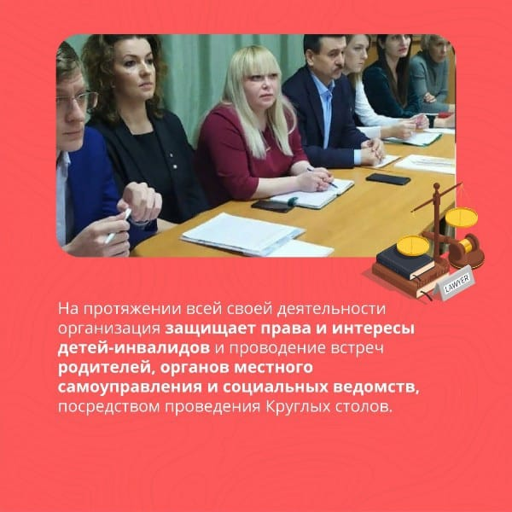

Slide 5
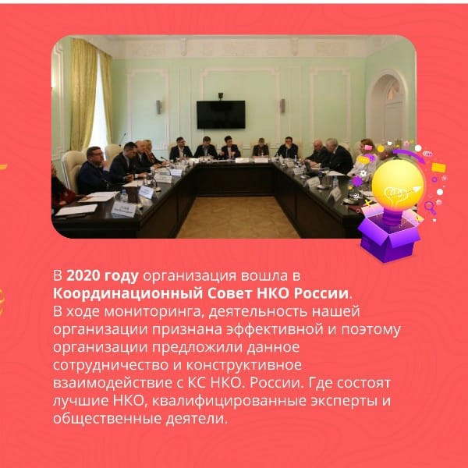

Slide 6
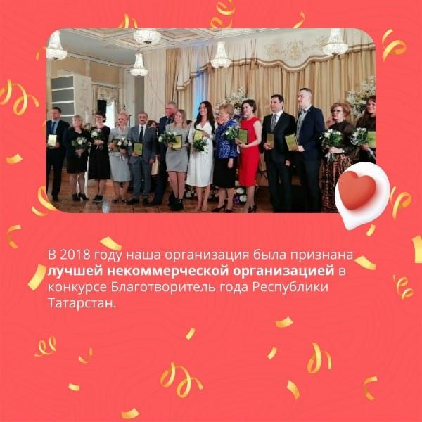

Slide 7


Slide 8
Основными задачами Организации являются:
- оказание психологической, юридической, материальной помощи родителям, имеющих детей-инвалидов и инвалидов с детства;
- совместное обучение, консультации, взаимопомощь в воспитании детей-инвалидов и инвалидов с детства;
- содействие в совместном обучении и формировании благоприятной жизненной среды для детей-инвалидов и инвалидов с детства;
- привлечение специалистов для обследования и консультации детей-инвалидов и инвалидов с детства;
- организация досуга детей-инвалидов и инвалидов с детства, их законных представителей (посещение общественно-культурных мест, проведение массовых мероприятий и др.);
- организация системы ухода за больными детьми на 3 и более часов в неделю, с целью предоставления родителям свободного времени для осуществления необходимых дел;
- организация дополнительного образования детей всех возрастов (обмен опытом, репетиторство, кружки и другие мероприятия, связанные с развитием ребенка);
- организация групп здоровья для родителей и детей (физкультура, плавание и другие мероприятия);
- организация социального такси в рамках территориальной деятельности Организации (доставка инвалидов с детства, а так же детей-инвалидов с родителями в медицинские учреждения или на мероприятия Организации);
- оказание содействия в обеспечении необходимыми средствами реабилитации;
- проведение информационных кампаний (информационное обеспечение родителей детей - инвалидов и инвалидов с детства, пропаганда деятельности Организации).

Slide 9
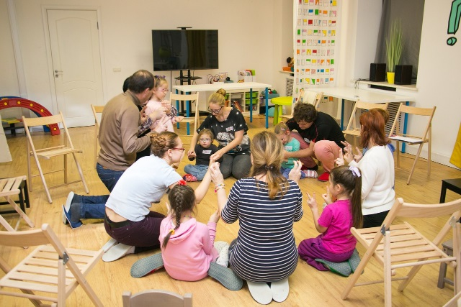
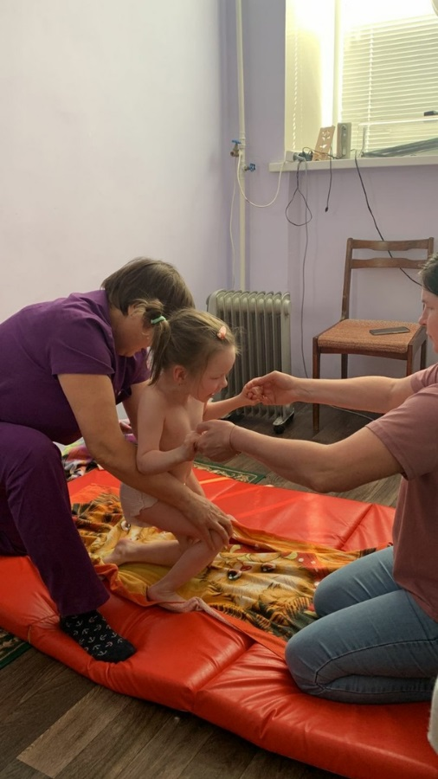
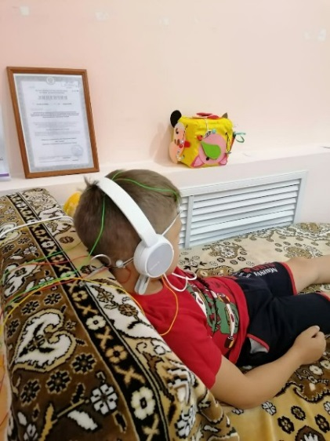
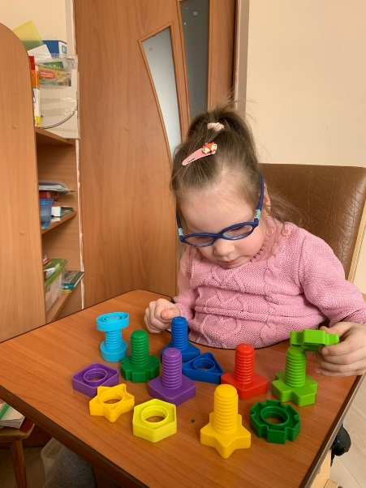
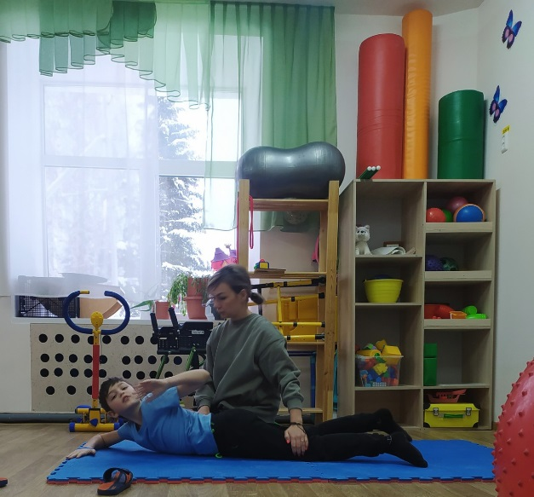
В центре при организации проводятся безвозмедные услуги
по комплексной реабилитации
детей-инвалидов

Slide 10
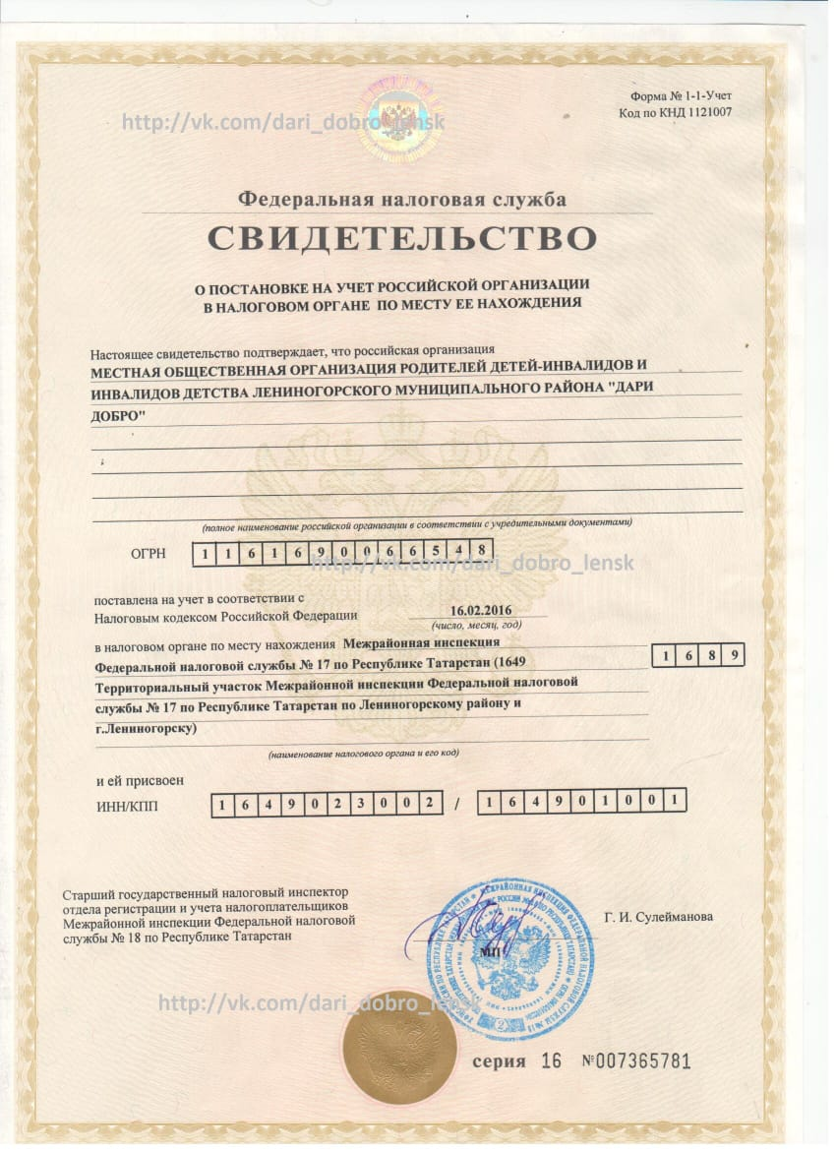
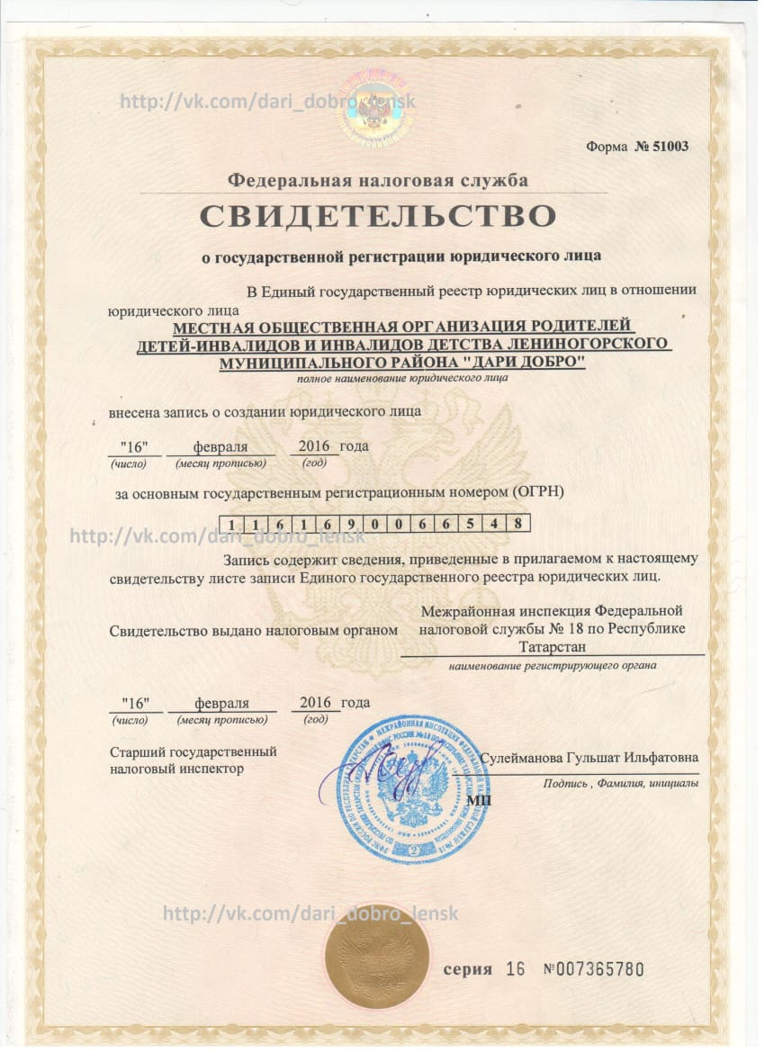
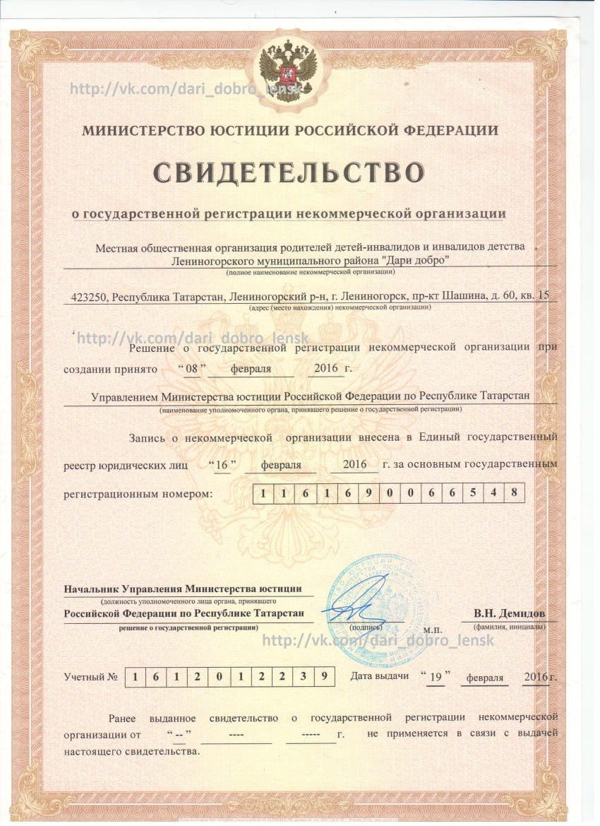
Председатель Нугуманова Гузель Рихватовна
Телефон Председателя организации: +79196853059
Документы организации

